Slide 1


SẢN PHẨM CAMERA THÔNG MINH ỨNG DỤNG CÔNG NGHỆ AI

Slide 2






THÔNG TIN CÔNG TY
Thành lập vào ngày 09/07/2020
Công nghệ lõi do kỹ sư MK Vision làm chủ
Lô C-1B, IZ Thăng Long, Bình Xuyên, Vĩnh Phúc

Slide 3
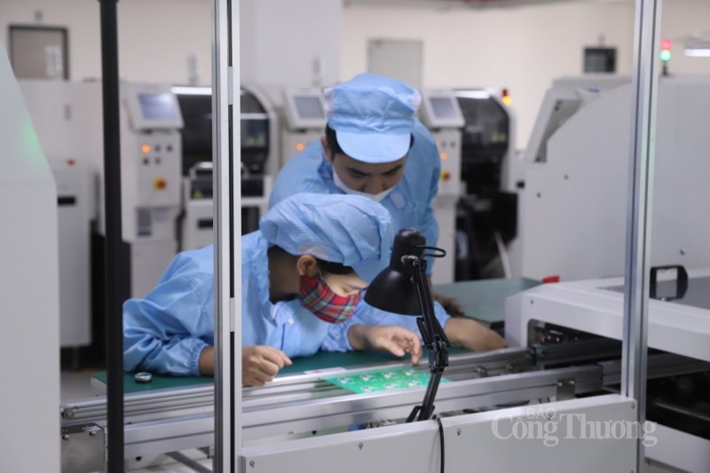
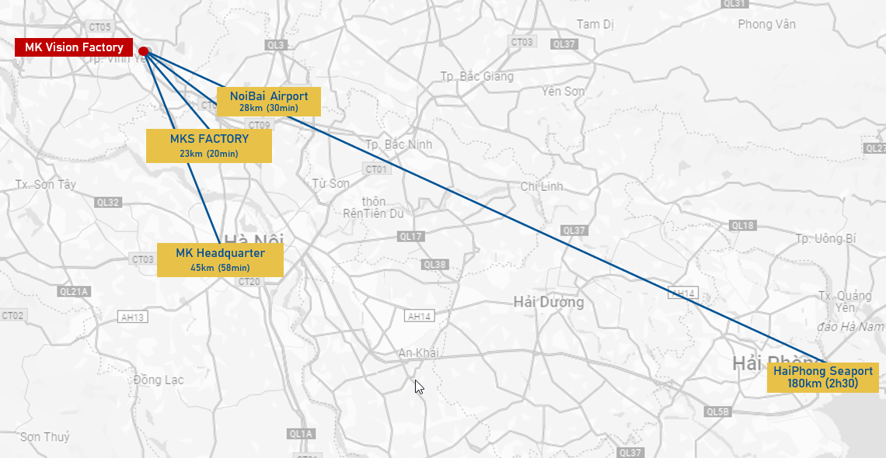
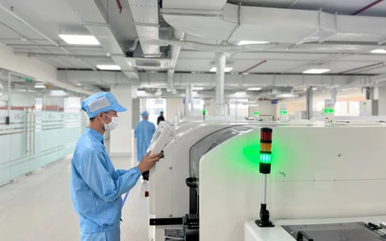
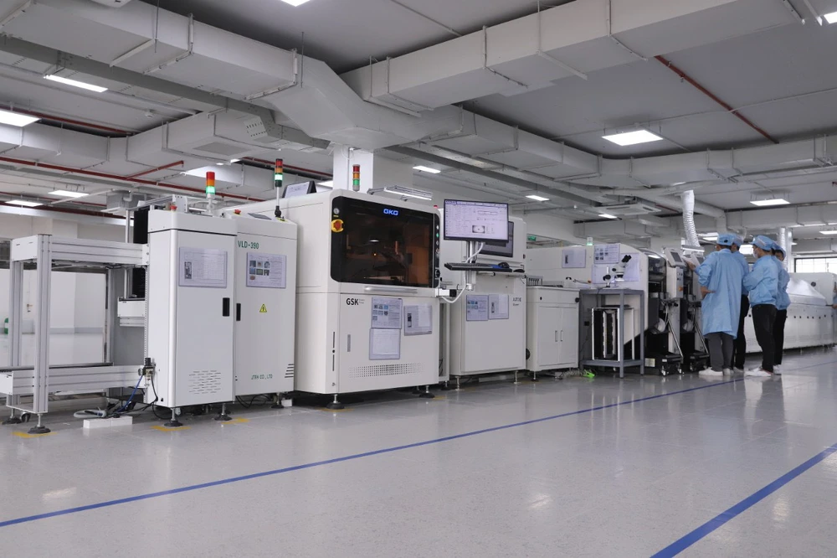
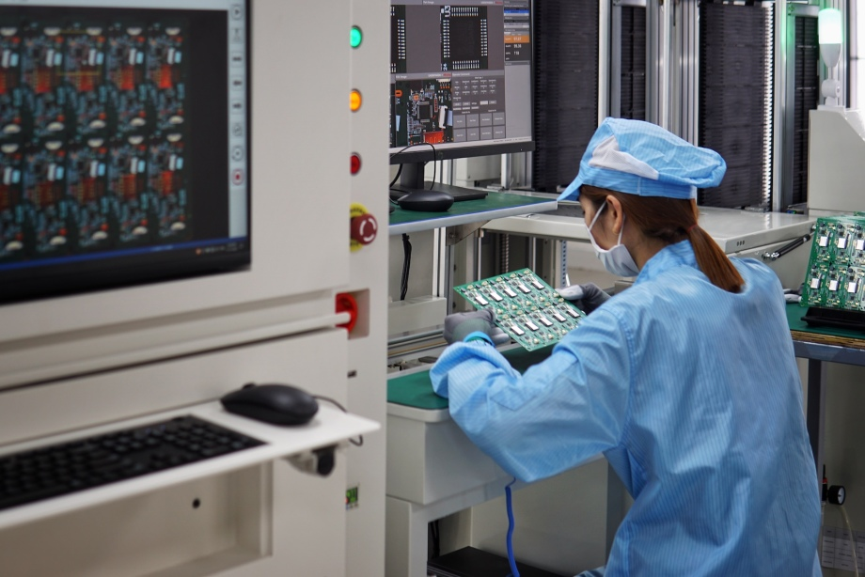
Khánh thành nhà máy vào tháng 11 năm 2023
Tại trung tâm công nghiệp tỉnh Vĩnh Phúc
Khả năng sản xuất: Lên tới 2.000.000 thiết bị mỗi năm

Slide 4
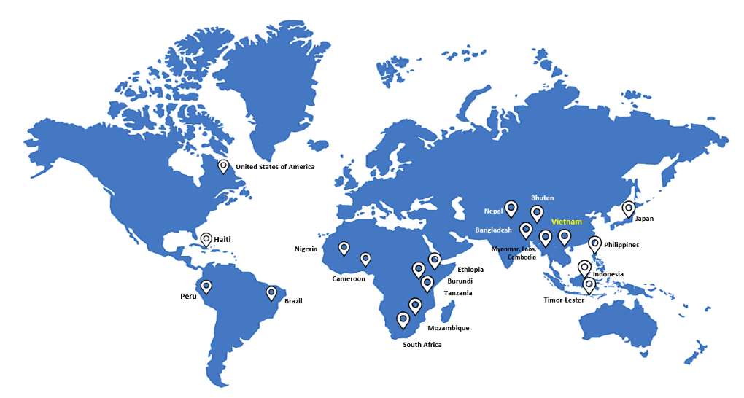
Thị trường quốc tế

Slide 5

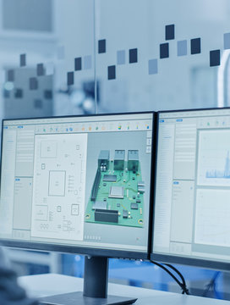
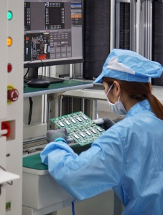
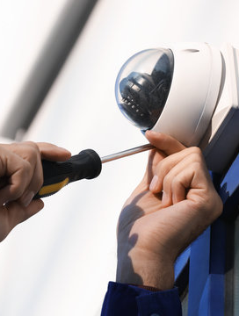
Lĩnh vực kinh doanh
THIẾT KẾ GIẢI PHÁP
PHÁT TRIỂN
CHẾ TẠO
DỊCH VỤ GIA TĂNG

Slide 6
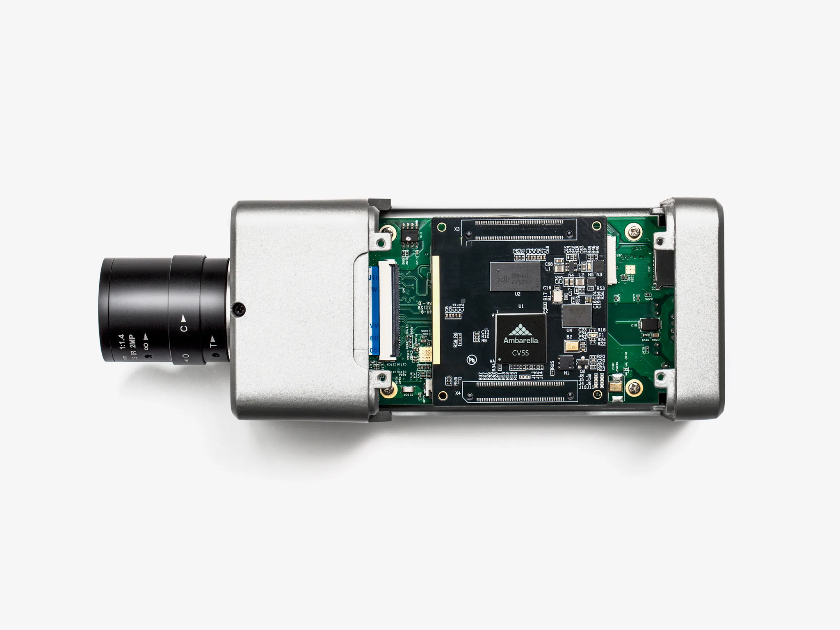
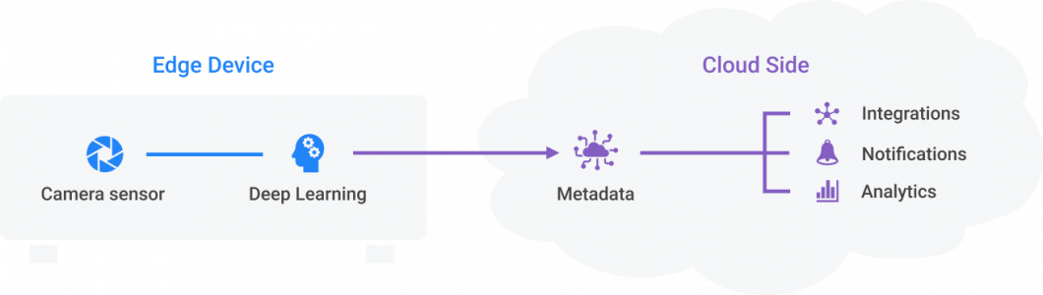
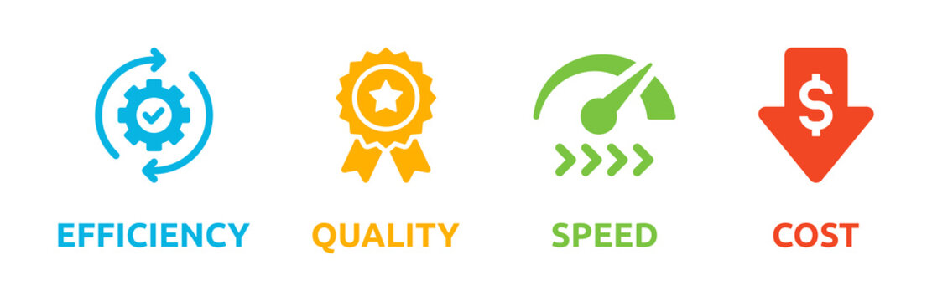
ĐỊnh hướng của MK Vision là nghiên cứu, phát triển và sản xuất các thiết bị camera AI có khả năng xử lý cục bộ các thuật toán phân tích dữ liệu trên chính phần cứng của thiết bị (AI-on-Edge).
Đây là những yếu tố quyết định trong dự án camera quy mô lớn
Công nghệ cốt lõi

Slide 7


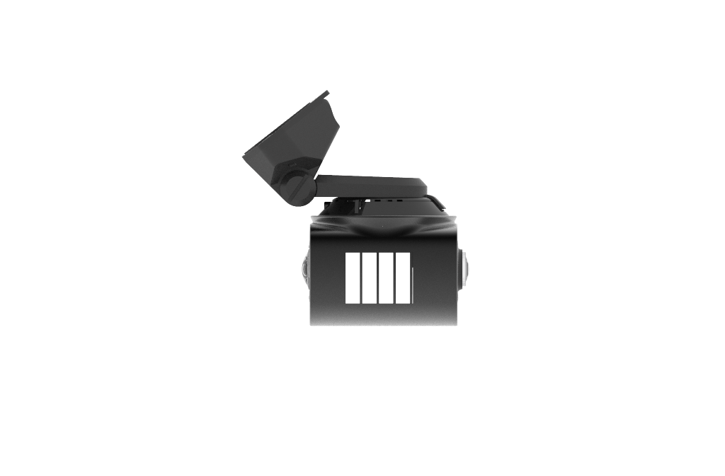
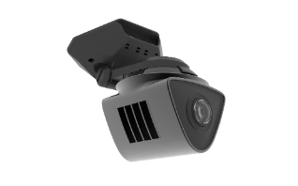
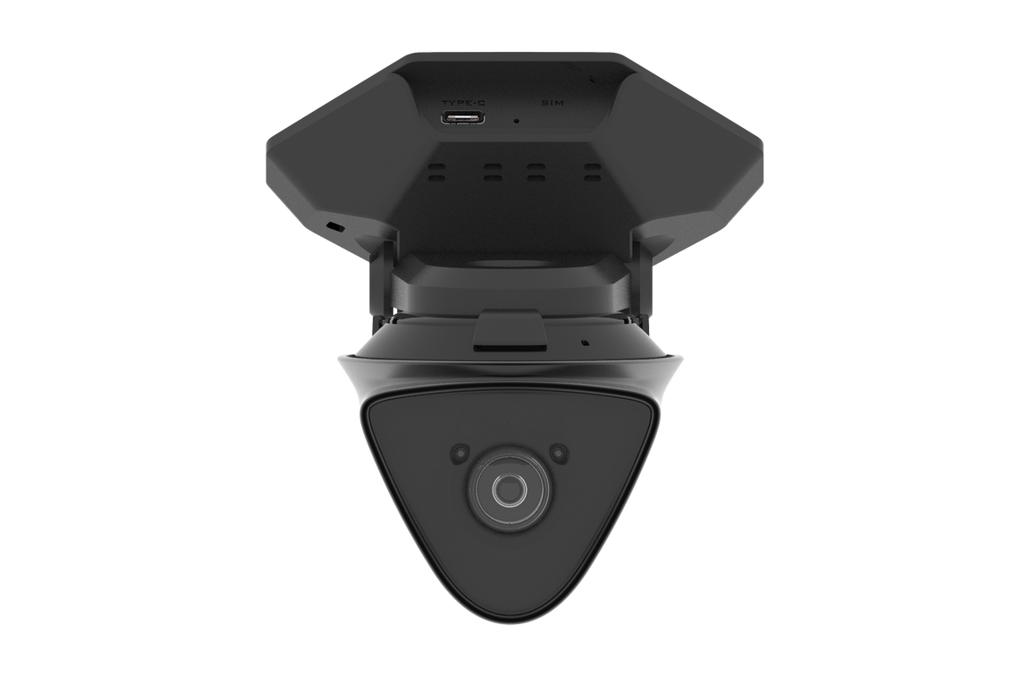
Autosecure

Slide 8
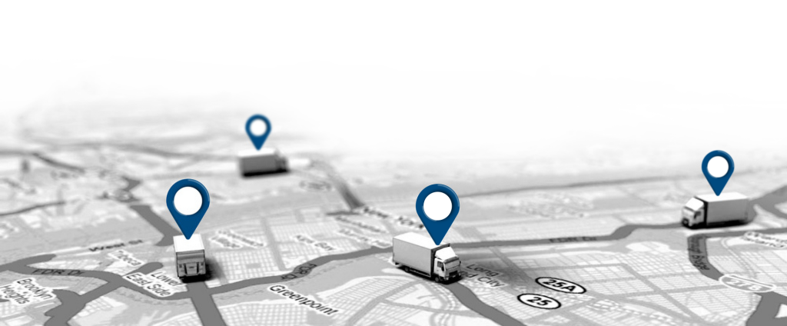
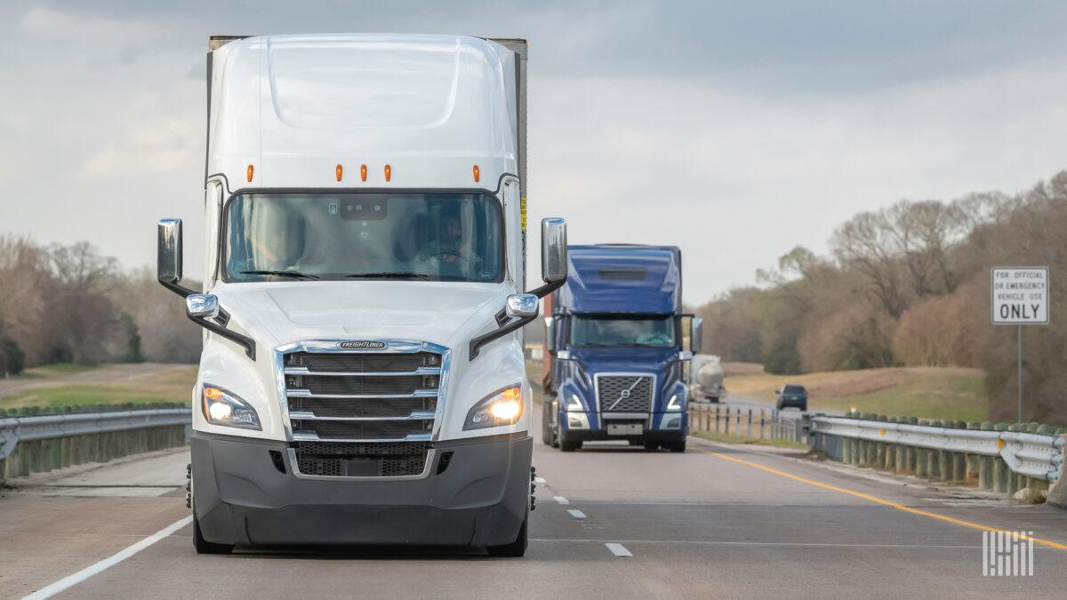
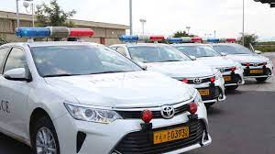
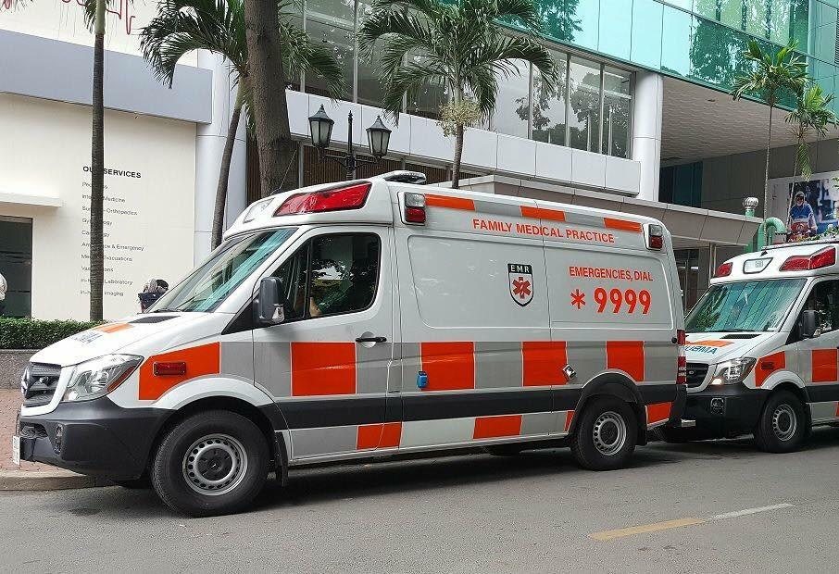
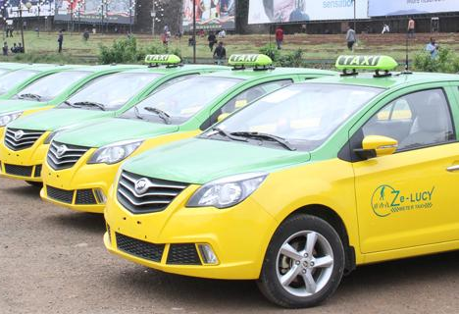
1. Giải pháp quản lý đội xe thông minh
Khả năng AI-on-Edge cung cấp các giải pháp có thể mở rộng, đáng tin cậy và tiết kiệm chi phí để triển khai quy mô lớn trong ngành vận tải. Điều này sẽ trao quyền cho các doanh nghiệp tối ưu hóa hoạt động, cải thiện độ an toàn và đưa ra quyết định dựa trên dữ liệu để quản lý đội xe tốt hơn.

Slide 9
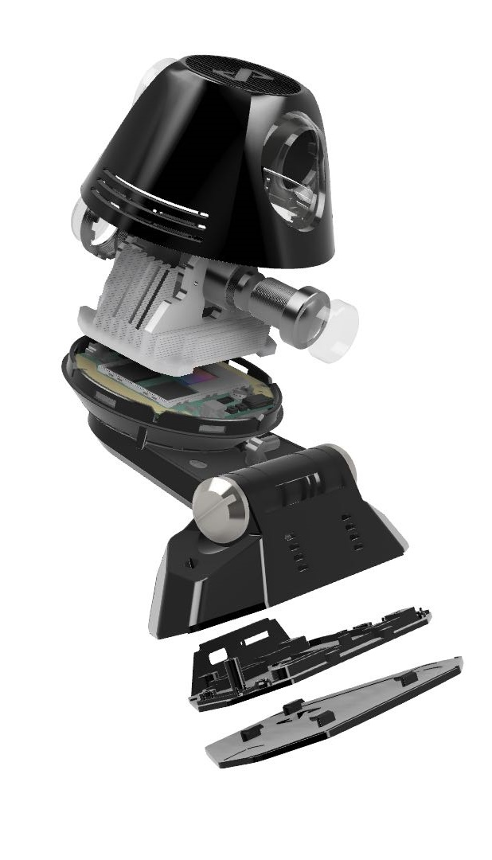
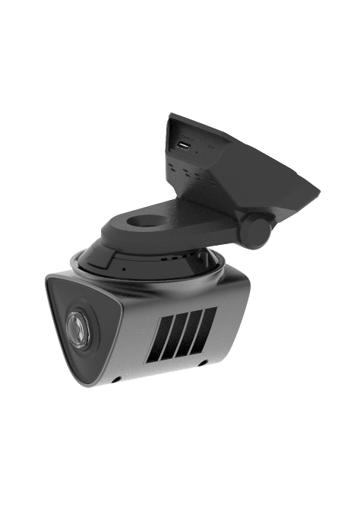
USB-C
Nguồn & Aux
Ambarella CV SoC
Xử lý AI tại biên
Hệ thống giám sát lái xe
Tận dụng khả năng xử lý
Khe cắm Micro-SD
Quay video lên tới 72h
Chế độ xem kép 360
Quay video phía trước và trong cabin cùng lúc
Máy đo gia tốc
Phát hiện hành vi lái xe bất thường
Vỏ kim loại
Hiệu suất lâu dài
Hỗ trợ 4G LTE
Tự động upload
Camera hành trình AI

Slide 10
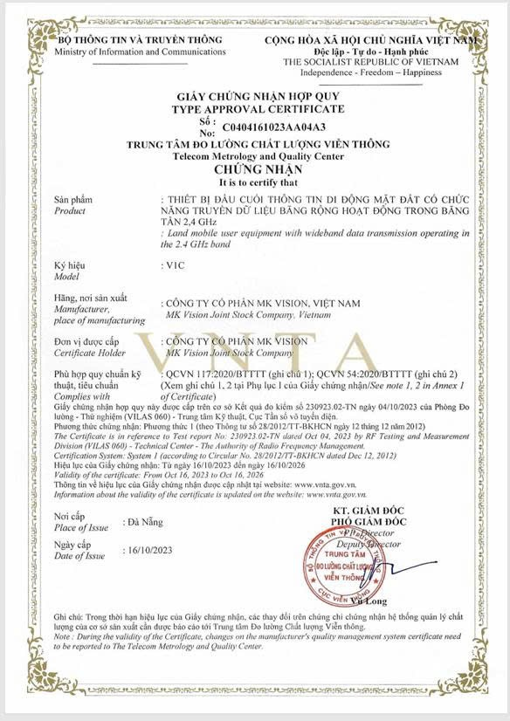
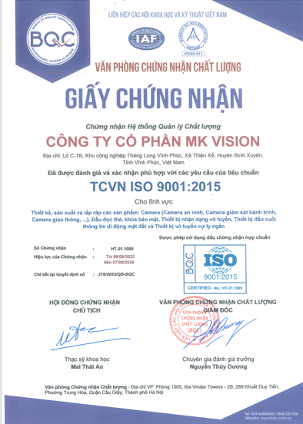

Thiết bị đáp ứng Nghị đinh 10/2020/NĐ-CP, căn cứ pháp lý

Slide 11
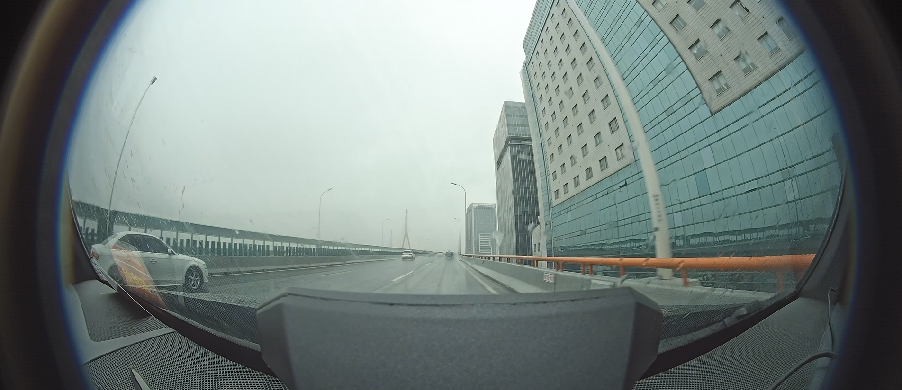

1.1 Tính năng bảo vệ thông minh
- Kết nối 4G tốc độ cao truyền dữ liệu và video theo thời gian thực.
- Tích hợp FleetFocus AI ứng dụng cảm biến gia tốc, tự động khóa và bảo vệ video khi phát hiện phanh gấp, cua gấp, tăng tốc hoặc va chạm, đảm bảo giám sát liên tục và an toàn dữ liệu.
- Quản lý thời gian thực: AutoSecure có khả năng theo dõi trực tiếp video từ camera. Đồng thời, tích hợp thêm khả năng định vị GPS và quản lý đội xe giúp trung tâm quản lý dễ dàng nắm bắt và xử lý kịp thời các tình huống diễn ra.
Cảm biến gia tốc chính xác
4G
Kết nối tốc độ cao

Slide 12
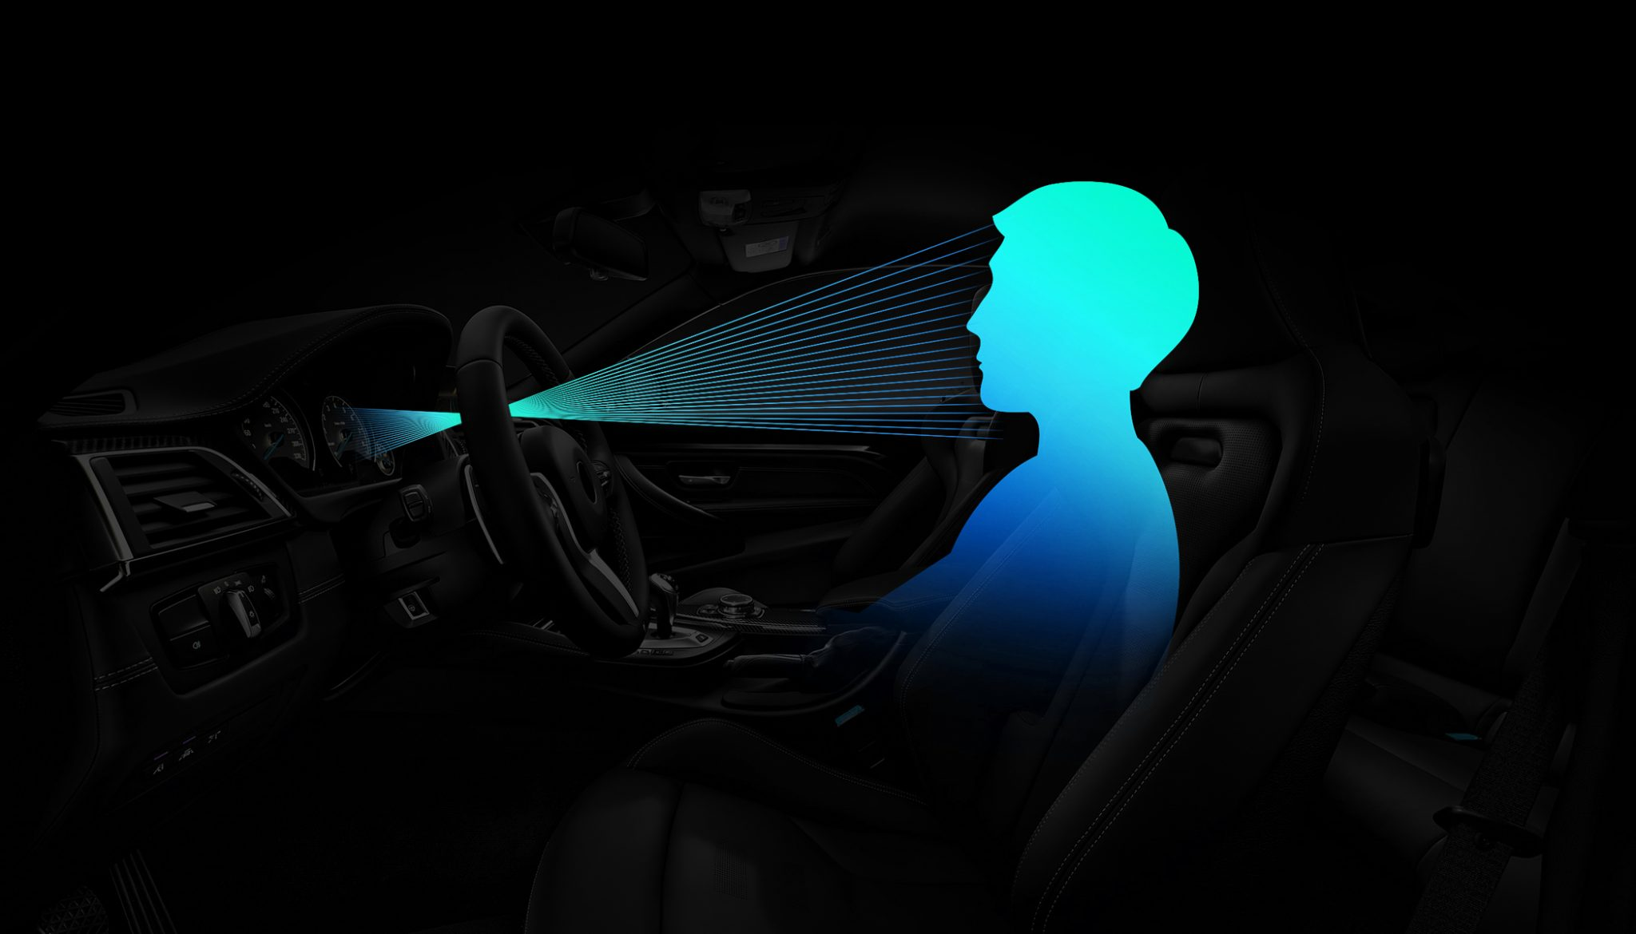



AutoSecure sử dụng chip AI xử lý hình ảnh để giám sát hành vi tài xế trong thời gian thực.
Hệ thống hoạt động như “người giám sát an toàn”, tự động cảnh báo và ghi lại sự kiện khi phát hiện hành vi nguy hiểm. Giúp doanh nghiệp giảm tai nạn, giảm chi phí bảo hiểm và tăng uy tín dịch vụ.
DMS(Driver Monitoring System) đặc biệt phù hợp cho đơn vị vận tải đường dài, xe container, taxi, xe khách – nơi tài xế thường phải lái xe liên tục trong thời gian dài.
Nhận diện khuôn mặt tài xế
Chip xử lý hình ảnh AI
Nhận diện trạng thái tài xế
DMS
Hệ thống quản lý tài xế

Slide 13
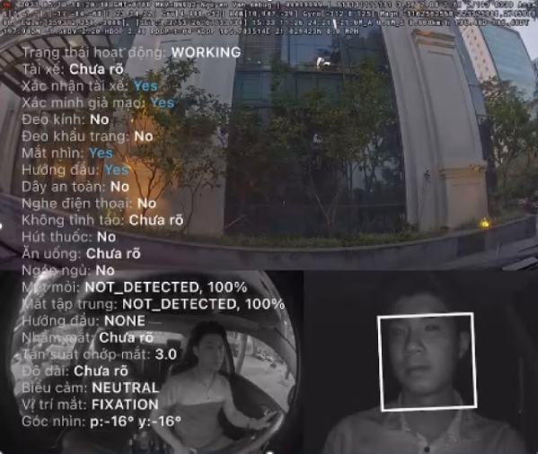
Buồn ngủ
Hút thuốc
Mệt mỏi, mất tập trung
Sử dụng điện thoại
Thắt dây an toàn
Mất tập trung
Nhận diện tài xế
1.2 Tính năng phân tích hành vi tài xế
DMS là công nghệ sử dụng AI và camera để theo dõi hành vi, trạng thái và sự tập trung của tài xế trong quá trình lái xe.

Slide 14
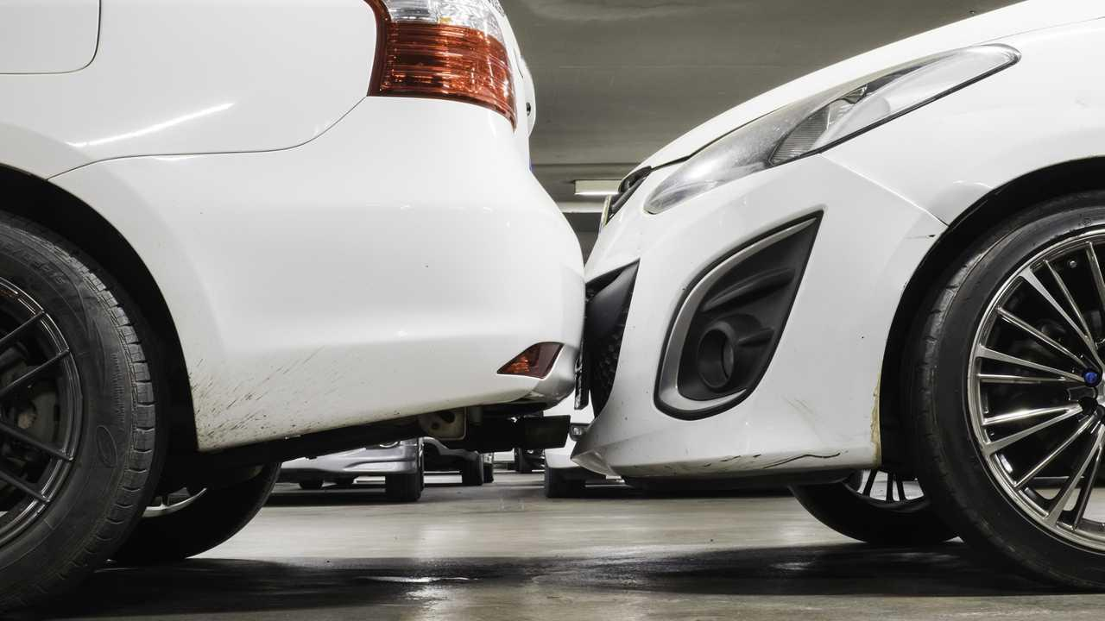
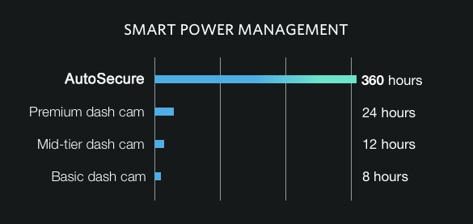




1.3 Tính năng quản lý an toàn xe và khách
Giám sát khi đỗ xe
Những tình huống không mong muốn như va quệt, bị trộm linh kiện xe…Với khả năng quan sát toàn cảnh AutoSecure sẽ theo dõi và ghi lại. Người chủ xe sẽ ngay lập tức nhận được thông báo về những sự kiện xảy ra và có phương án xử lý.
Ngay cả khi AutoSecure bị phá hủy hoặc đánh cắp bởi kẻ xấu, đoạn video quay lại sự cố sẽ luôn được lưu trữ trên máy chủ để làm bằng chứng, chủ xe có thể dễ dàng tải về để trình báo với cơ quan công an hoặc giải trình với các đơn vị bảo hiểm.
Tính năng nổi bật
Siêu tiết kiệm điện năng
Theo dõi video từ xa
Bảo vệ toàn diện
Báo động đột nhập

Slide 15
2. Phần mềm quản lý – FMS (Fleet Management System)
AutoSecure đi kèm một bộ phần mềm giám sát camera, phương tiện và tài xế đa tính năng, là một công cụ hỗ trợ đắc lực cho doanh nghiệp trong quá trình quản lý vận hành.

Slide 16
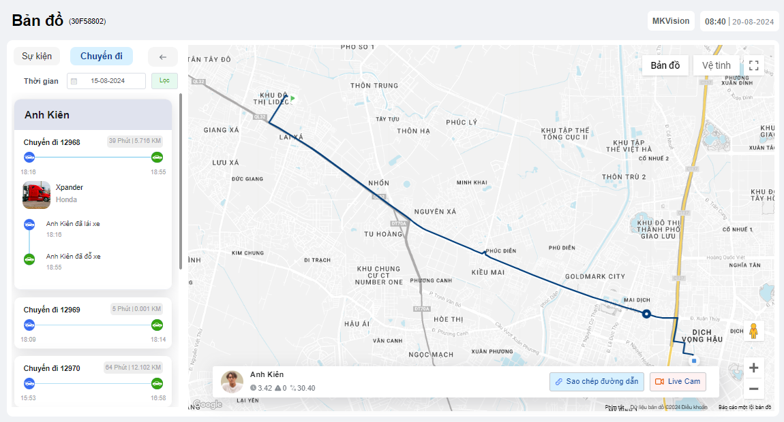
2.1 Theo dõi hành trình và điểm dừng đỗ
Theo dõi quãng đường hoạt động, thời gian hoạt động
Xác định các điểm dừng đỗ không cần thiết
=> Tối ưu hóa lộ trình.
- Bằng cách theo dõi hoạt động của xe, giúp quản lý lộ trình di chuyển, thời gian lái xe và dừng nghỉ của từng phương tiện.
- Hỗ trợ tối ưu hiệu suất khai thác, kiểm soát vi phạm hành trình và nâng cao an toàn vận tải.

Slide 17
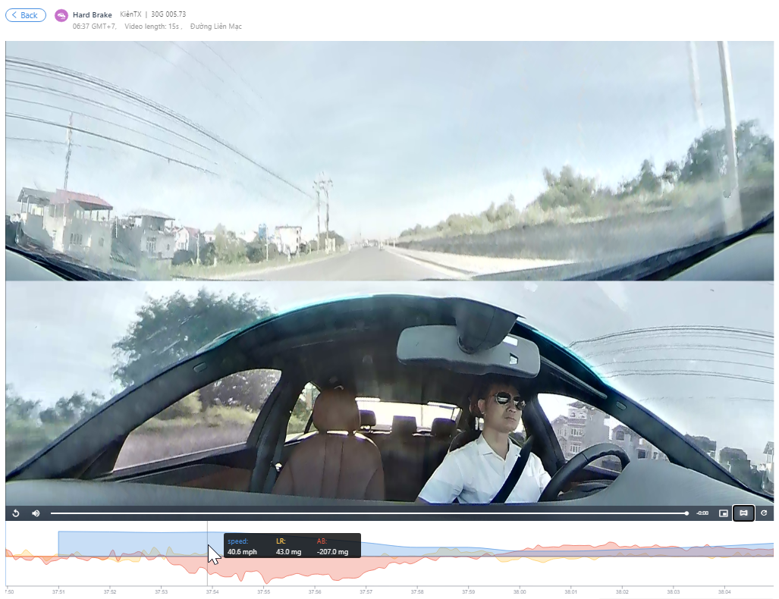


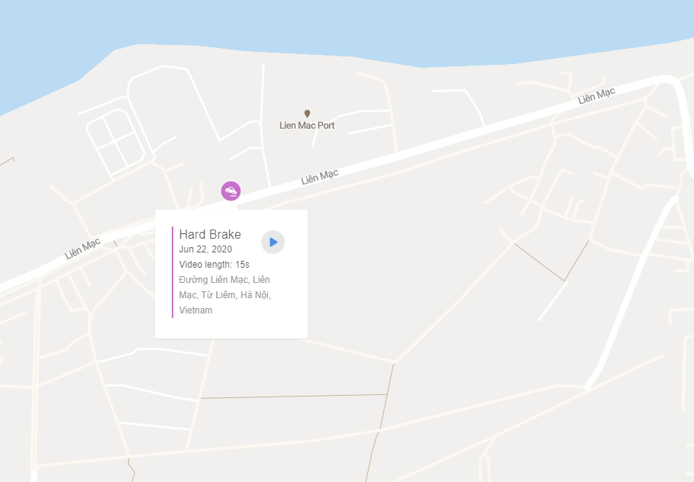





2.2 Tính năng
Phần mềm có thể tích hợp vào các giải pháp quản lý đội xe (Fleet Management)
Đảm bảo chấp hành kỷ luật, an toàn của tài xế và hành khách.
Công cụ hữu ích giúp quản lý đánh giá thái độ làm việc của tài xế, thưởng phạt công bằng và toàn diện hơn.
Tính năng nổi bật
Báo cáo thời gian thực
API Fleet
Lưu trữ vật lý
GPS

Slide 18
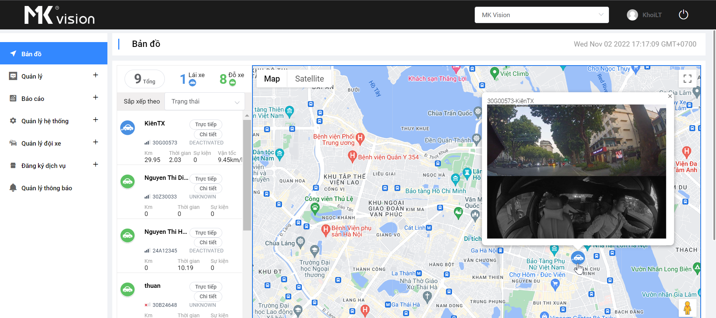
2.3 Quản lý tập trung
Sử dụng đơn giản nhưng hiệu quả được thiết kế́ hướng tới cho người dùng cuối
Giúp doanh nghiệp dễ dàng giám sát cả đội xe và tra soát nhanh chóng những thông tin quan trọng

Slide 19
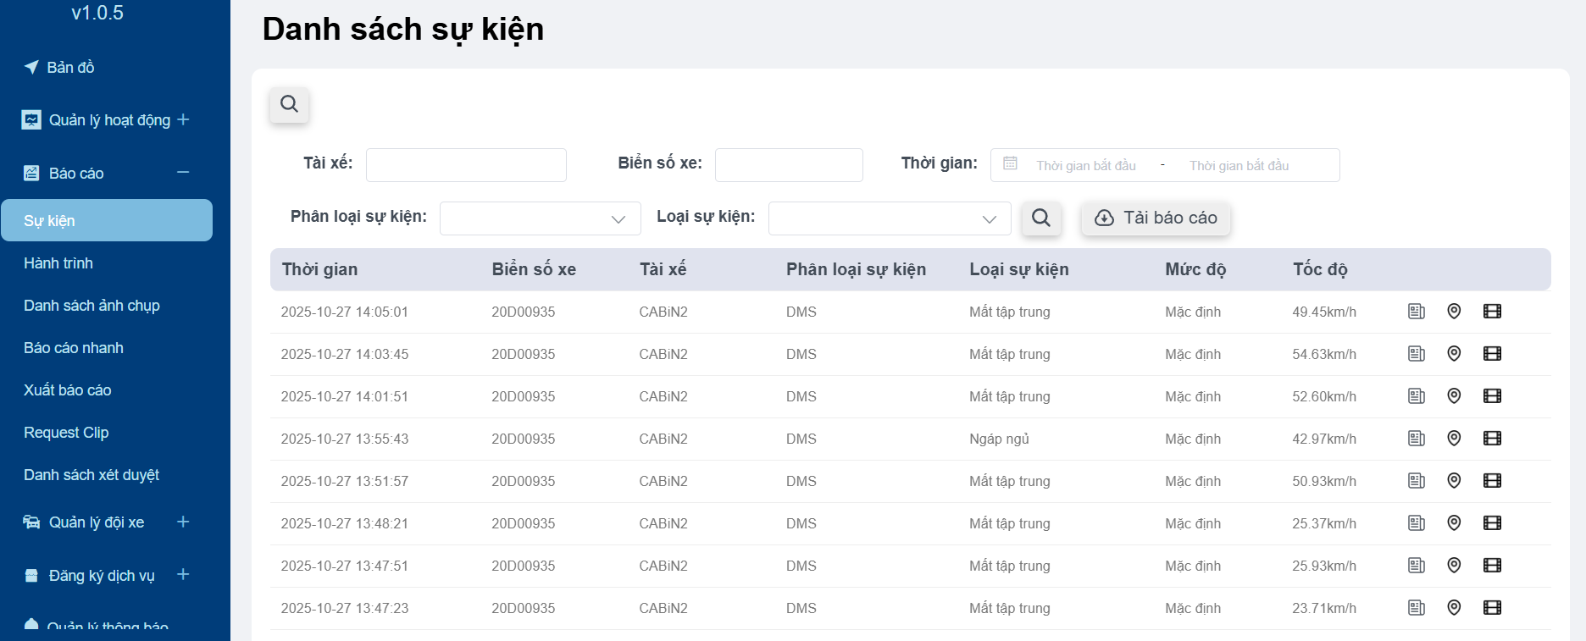
2.4 Thống kê báo cáo
Báo cáo chi tiết về các sự kiện bất thường, lộ trình chuyến đi,….giúp doanh nghiệp giám sát và xây dựng những KPI phù hợp với việc giám sát xe vận tải
Quản lý các sự kiện bất thường
Lưu trư ̃- Phân tích - Báo cáo theo hành trình, sự kiện, phương tiện hoặc tài xế.

Slide 20
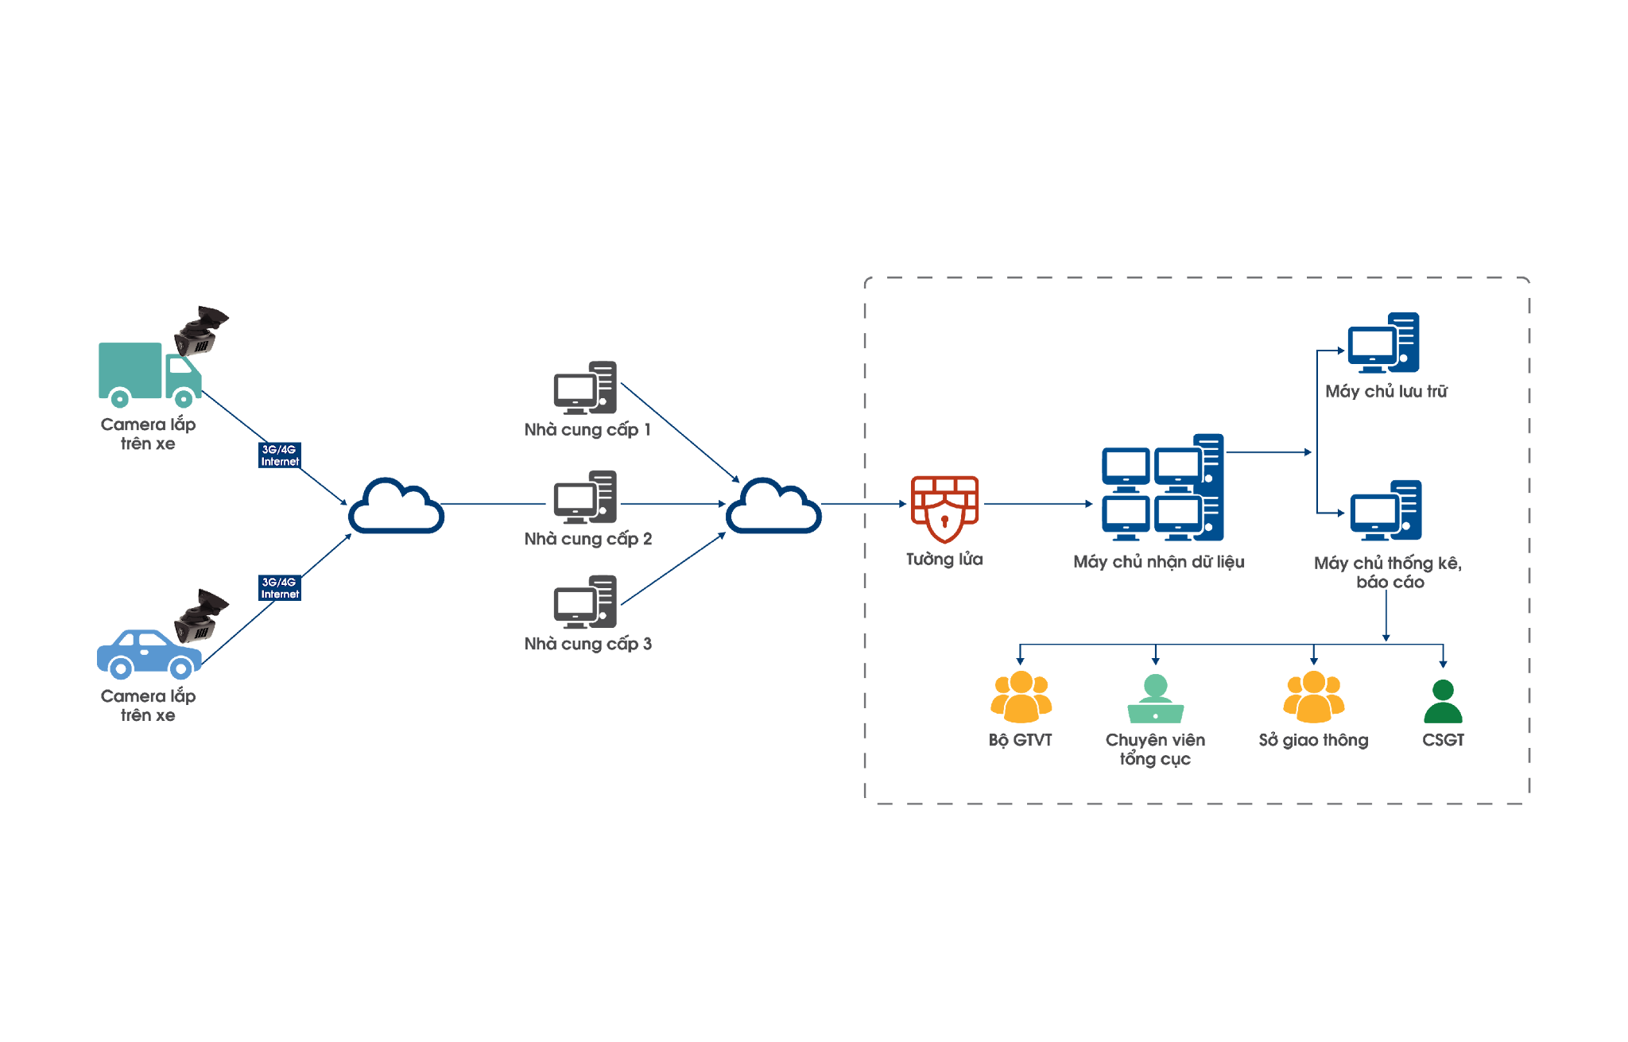
Mô hình kiến trúc giải pháp tổng thể

Slide 21
Thế mạnh của MK Vision
1. Made in Vietnam: sản xuất tại Việt Nam. Hỗ trợ support 24/7
2. Ai Camera - xử lý tại biên là sản phẩm công nghiệp chiến lược ưu tiên triển khai năm 2026
3. Make in Viet Nam – sản phẩm do Người Việt Nam làm chủ. Sản phẩm có thể cung cấp các giao thức cho các đối tác có thể sử dụng và customize theo yêu cầu riêng

Slide 22
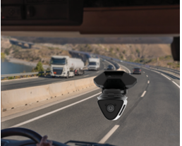
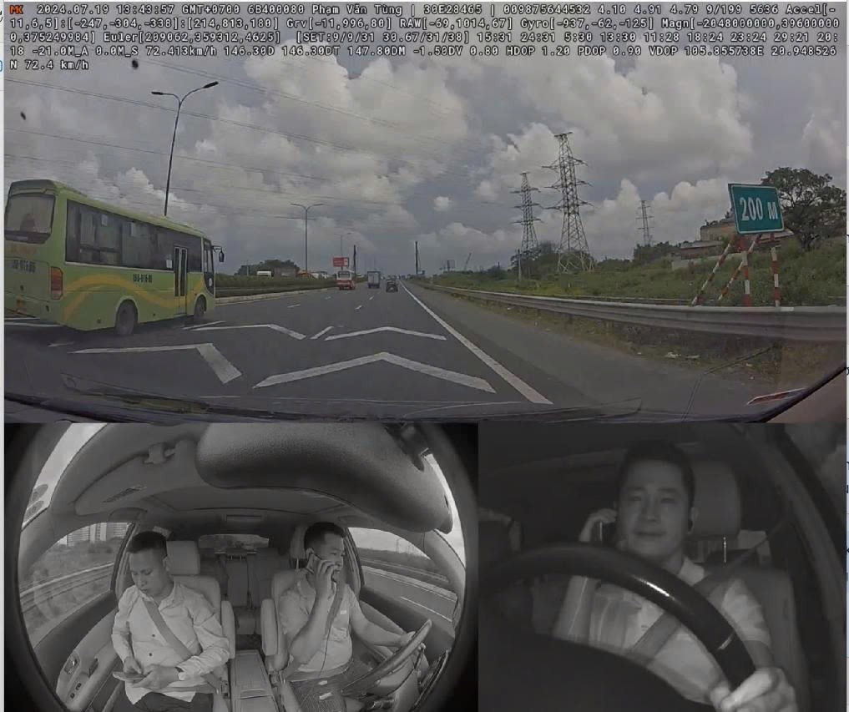
Cần hình ảnh thực tế camera auto secure lắp trên xe oto
Ứng dụng của Camera hành trình Auto secure
1. Giám sát hành trình và vị trí xe: camera kết hợp GPS giúp theo dõi lộ trình, thời gian dừng đỗ và tốc độ.
2. Ghi hình sự kiện và bằng chứng: quay lại cảnh quay trước, trong khoang lái, hỗ trợ xử lý tranh chấp hoặc sự cố.
3. Kết nối từ xa & cảnh báo tức thì: camera có kết nối 4G truyền hình ảnh/video về trung tâm quản lý, giúp xử lý nhanh khi có vấn đề.
4. Phân tích dữ liệu hành trình & hành vi lái xe giúp doanh nghiệp đánh giá tài xế, tối ưu lộ trình và nâng cao an toàn vận hành.

Slide 23
Lợi ích cho doanh nghiệp
1. Đảm bảo an toàn & tuân thủ pháp lý
  Giám sát hành vi lái xe, hạn chế tai nạn và đáp ứng Nghị định 10/2020 & Thông tư 12/2020 của Bộ GTVT.
2. Tối ưu quản lý & hiệu suất vận hành
  Theo dõi hành trình, tốc độ, điểm dừng đỗ giúp điều phối xe hiệu quả, tiết kiệm nhiên liệu và chi phí
3. Bảo vệ doanh nghiệp & tài xế
  Hình ảnh và dữ liệu lưu trữ làm bằng chứng minh bạch khi xảy ra sự cố hoặc tranh chấp, tăng uy tín dịch vụ.

